Slide 1


第十六章
抗帕金森病药和治疗阿尔兹海默病药

Slide 2
学习目标
1、掌握：左旋多巴的药理作用、临床应用和不良反应；治疗阿尔兹海默病的药物种类。
2、了解：其他抗帕金森病药的特点。

Slide 3
第一节
治疗阿尔兹海默症的药物

Slide 4

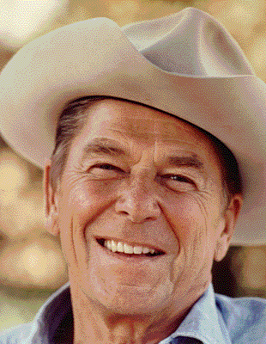
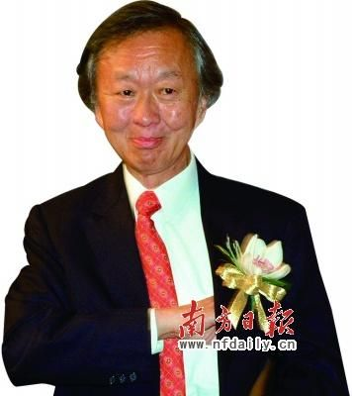
介绍
1906年，德国神经病理学家阿洛依斯·阿尔兹海默在检查一位叫奥卡斯特德的55岁女性死亡病人的大脑切片时发现有异常“沉淀物”沉积在脑组织，该患者死于精神病院。对于这一新发现的不知原因的病例，医学界命名为——阿尔兹海默综合症。世界范围内有二千万阿尔兹海默症患者，绝大多数发生在
65岁 ～ 90岁以上的老人。
美国前总统里根，1994年确诊为 阿尔兹海默症。
09年获诺贝尔物理学奖的华裔物理学家高锟04年被查出患有阿尔兹海默症

Slide 5

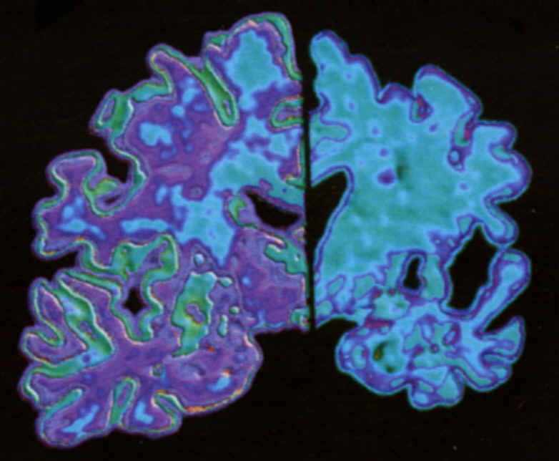
症状
早期：记忆力减退，思维能力下降，主要是近记忆障碍。
中期：病人记忆力明显下降，近期事遗忘尤为严重，也表现远事遗忘，有精神混乱，感知困难，综合能力下降。
晚期：病人明显呆傻，行走明显困难。
左为正常脑扫描图
右为患病之后闹不明显萎缩

Slide 6

研究发现及发病机理
阿尔兹海默医生发现的大脑沉积物实际上是一种叫做 BETA -淀粉酶的粘蛋白物质。此种物质一沉积于脑组织，就会无修止地破坏脑神经细胞元，导致脑组织的萎缩。
TAU为脑神经细胞内微传导系统，在结构正常时使脑神经冲动得以正常地传导，但是这种结构一遭到各种原因的破坏，它就发生形态上的扭曲。结果脑神经冲动得不到传播。
APOE4 基因
在人类细胞第19 对染色体上的 APOE4 基因是造成阿尔滋海默症的病因之一，它占据了65%发病者的基因，携带此基因的人发生奥滋海默症的可能性比非携带者高三倍。
高半胱氨酸水平很高的人患老年痴呆症的风险比一般人高两倍。

Slide 7

β淀粉样多肽（Aβ）形成
遗传异常，环境影响
β淀粉样多肽细胞外蓄积
炎症反应，氧自由基产生
钙平衡失调，细胞功能紊乱
tau蛋白细胞内蓄积
神经元功能损伤，神经变性
痴呆发生

Slide 8

诊断及治疗
美国马萨诸塞州总医院和匹兹堡大学发明的四维空间大脑影像检测系统，首次使老年痴呆症的诊断获得突破性进展。其具体做法是将荧光标记的物质通过血管打入试验动物体内，发现正常动物在短短的20分钟内可将荧光物质排出体外。而具有老年痴呆症的动物因为荧光物质可以与脑中的淀粉样蛋白结合而无法及时排除荧光物质。
目前的治疗方法
减少APP的生成（APP为淀粉样前体蛋白，可被酶分解为Aβ ）
干预APP的加工，减少Aβ生成。
抑制Aβ的集聚
拮抗Aβ参与的炎症反应
清除细胞间隙、血管壁或室管膜下的淀粉

Slide 9
AD是一种以进行性认知障碍和记忆力损害为主的CNS退行性疾病。
其主要病理特征：中枢的胆碱能功能不足，大脑萎缩，脑组织内出现老年斑、脑血管淀粉样蛋白沉积，海马的组织结构萎缩，ACh能神经兴奋传递障碍，中枢神经系统内Ach-R变性及神经元数目减少等。
中枢胆碱功能不足，应该用哪些药？

Slide 10
药物分类：
胆碱酯酶抑制药：他克林、多奈哌齐、加兰他敏、石杉碱甲、美曲膦酯
M受体激动药：占诺美林
脑代谢激活药：吡拉西坦、吡硫醇
改善微循环药：双氢麦角碱、都可喜
其他：

Slide 11
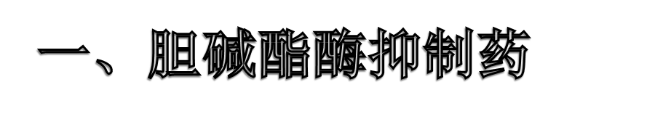
一、胆碱酯酶抑制药
是目前常用于治疗AD的药物之一。按药物研制开发的顺序，大致分为三代：
1．第一代 如毒扁豆碱，已少用。因选择性低、口服F低、个体差异大、作用h短、不良反应多以及化学不稳定等。
2．第二代 如加兰他敏、美曲磷脂等，具有选择性高且作用时间较长的优点。
3．第三代 如他克林、多奈哌齐等，是目前治疗AD较常用药物。

Slide 12
他克林 tacrine
【体内过程】 口服个体差异大，食物可明显影响其吸收。饭后服，t_{1/2}约2～4h。
【药理作用】临床使用始于1993年。脂溶性高，易透过血脑屏障，对AChE有抑制作用，是常用药物。
机制：① 抑制脑内AChE，增加脑内ACh含量。②增加大脑皮质和海马的N-R密度。 ③ 促进脑组织对葡萄糖的利用，改善学习、记忆能力的降低。

Slide 13
【临床应用】
治疗阿尔茨海默痴呆(与磷脂酰胆碱合用) ，可延缓病程6～12个月，提高患者的认知能力和自理能力。
【不良反应】 最常见的不良反应为肝毒性及消化道反应。
多奈哌齐肝脏毒性较低，患者耐受较好。

Slide 14
※ 石杉碱甲 ※
【药理作用】为可逆性第三代抗AChE药，有很强的拟胆碱活性，能易化神经肌肉接头递质传递，对改善衰老性记忆障碍及老年痴呆患者的记忆功能有良好作用。
【临床应用】
可用于各型痴呆症的治疗。对老年性记忆功能减退及老年性痴呆症，能改善患者记忆和认知能力。

Slide 15
二、胆碱受体激动药
占诺美林
占诺美林为M₁受体激动药，易透过血脑屏障。用药后，AD患者的认知和动作行为可明显改善，但有胃肠道及心血管方面（心动过缓、低血压 ）的不良反应。

Slide 16
第三节┃其他治疗药
一、脑代谢增强药：如吡拉西坦、奥拉西坦、奈非西坦、V-B类等。
能促进大脑皮层细胞代谢，提高腺苷酸激酶活性和大脑ATP/ADP的比值，改善脑血流量和增加氨基酸、葡萄糖的吸收利用。
人参皂苷可促进脑内蛋白质合成的增加，明显增加小鼠海马部位的突触数目，对多种化学药品造成的记忆障碍有显著改善作用。

Slide 17
二、抗炎及抗淀粉样蛋白治疗药
关键在于阻止β淀粉样蛋白（β-AP）产生和促进β-AP代谢。合用非类固醇消炎镇痛药抗炎治疗，有益于防止淀粉样蛋白的产生。
三、抗氧化治疗药
药物干预可提高AD患者体内抗氧化系统水平，改善自由基清除系统的缺陷。如褪黑素、维生素E被认为是内源性抗氧化物质。近年来较广泛报道的银杏制剂也有一定的抗氧化效果。

Slide 18
第二节 抗帕金森病药
帕金森病（Parkinson’s disease, PD）
又称震颤麻痹，是锥体外系功能紊乱所引起的一种慢性中枢神经系统退行性疾病。

Slide 19
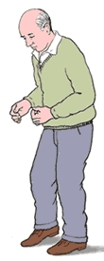

临床表现
进行性运动迟缓、肌肉强直及震颤
静止震颤越厉害
拳王阿里

Slide 20
分类：
原发性：帕金森病
病因不明，可能与遗传因素有关，黑质-纹状体内多巴胺神经功能障碍
继发性： 帕金森综合症
脑动脉硬化、脑炎后遗症、化学药物中毒等病因所致，出现类似帕金森病的症状。

Slide 21
DA
纹状体
脊髓前角
黑质
运动神经元
ACh
调节运动功能
DA 和ACh通路相互制约

Slide 22
增加多巴胺 or降低胆碱能神经递质？
ACh
DA
ACh
DA
正常人
帕金森病人

Slide 23
一、中枢拟多巴胺类药
（一）多巴胺的前体药 左旋多巴
【体内过程】
1.口服吸收迅速，0.5-2小时达峰值。
2.大部分(95%以上)在肝、胃肠黏膜 被多巴脱羧酶脱羧生成多巴胺，多巴胺不易通过血脑屏障，在外周引起不良反应。
3. 左旋多巴仅有少量（＜1%）进入中枢，发挥作用较慢，因为被外周的多巴脱羧酶水解成多巴胺。
4、同时服用外周脱羧酶抑制剂（卡比多巴），可使进入中枢药物增加，提高疗效，减轻外周不良反应。

Slide 24
【药理作用与临床应用】
1．治疗帕金森病药
脱羧酶
左旋多巴 多巴胺
补充纹状体中的多巴胺递质
Ach
DA

Slide 25
【药理作用与临床应用】
特点
起效慢，作用持久： 用药2～3周后才起效， 1～6个月后才获得最大疗效
轻症好，重症差；年轻好，年老差
改善肌强直和运动困难效果好，肌震颤差
对吩噻嗪类抗精神失常药所引起的帕金森综合症无效

Slide 26
【药理作用与临床应用】
蛋白质代谢
2．治疗肝昏迷
肝功能衰竭 苯乙胺、酪胺在血液中增多 会在神经细胞内脱羧 苯乙胺醇、羟苯乙胺 取代去甲肾上腺素（无功能） 肝昏迷
左旋多巴在脑内转变为去甲肾上腺素，取代伪递质，恢复正常神经功能，暂时使肝昏迷患者意识苏醒，但不能改善肝功能，故不能根治。

Slide 27
【不良反应】
１．胃肠道反应
厌食、恶心、呕吐，餐前用药可减轻，多潘立酮可消除，偶见溃疡、出血或穿孔。
２．心血管反应
初期体位性低血压，老年患者心律失常，冠心病者禁用，少数出现头晕，继续用药可减轻。

Slide 28
【不良反应】
3．神经系统反应：
⑴ 不自主异常运动（使用半年以上）：口-舌-颊抽搐、皱眉、头颈扭动，也可累及肢体或躯体肌群引起摇摆运动。
⑵ “开 - 关现象”： 患者突然多动不安（开），而后又出现肌肉强直性运动不能（关)
4．精神障碍（去甲肾上腺素能功能增强）：
妄想、躁狂、失眠、焦虑、抑郁等，需减量或停药，精神病患者慎用。

Slide 29
【药物相互作用】
1．VitB6 可增强外周多巴脱羧酶的作用，不能与左旋多巴同时服用
2．抗精神病药，阻断中枢多巴胺受体，可对抗左旋多巴作用

Slide 30

（二）左旋多巴的增效药
卡比多巴
外周多巴脱羧酶抑制剂（保护75%的左旋多巴不转化为多巴胺），使进入中枢的左旋多巴增多，外周不良反应减少，卡比多巴不能通过血脑屏障，单独应用无效。
卡比多巴：左旋多巴=1:10，治疗帕金森病的首选药

Slide 31
（二）左旋多巴的增效药
苄丝肼
  作用与卡比多巴相似，与左旋多巴按1:4制成美多巴。
司来吉兰
  抑制纹状体中多巴胺的代谢，与左旋多巴合用消除长期单独使用左旋多巴出现的“开-关”现象。
硝替卡朋
  增加左旋多巴生物利用度。

Slide 32
（三）促多巴胺释放药
金刚烷胺【药理作用与临床应用】
1、抗亚甲Ⅱ型流感病毒
2、抗帕金森病
促进多巴胺释放
缓解肌肉强直、震颤、运动障碍
起效快、维持时间短，与左旋多巴合用，疗效增强，但只用于轻度患者（多巴胺能神经尚存）

Slide 33
（三）促多巴胺释放药
金刚烷胺【不良反应】
1、下肢皮肤出现网状青斑、踝部水肿
2、一日剂量超过0.3g，失眠、不安、运动失调，偶致惊厥，癫痫、精神病患者禁用。

Slide 34
.
二、中枢胆碱受体阻断药
苯海索（安坦）
【药理作用和临床用途】
通过阻断胆碱受体而减弱黑质-纹状体通路中ACh的作用。
外周抗胆碱作用弱；
早期轻症患者、不耐受或禁用左旋多巴的患者、抗精神病药所致的帕金森综合症；
对轻症效果好，对肌颤疗效好，对流涎、多汗和情感抑郁也可使之好转，对肌肉强直、运动困难效果差。

Slide 35
.
二． 中枢胆碱受体阻断药
苯海索（安坦）
【不良反应】
与阿托品相似，但较轻；
闭角型青光眼、前列腺肥大者慎用；
中枢神经系统副作用：精神错乱、谵妄、幻觉；
久用停药，病情恶化；
伴有明显痴呆症状的患者慎用。

